Slide 1

像素CZT质子束斑成像重建
秦阳辉
2024.1.14

Slide 2
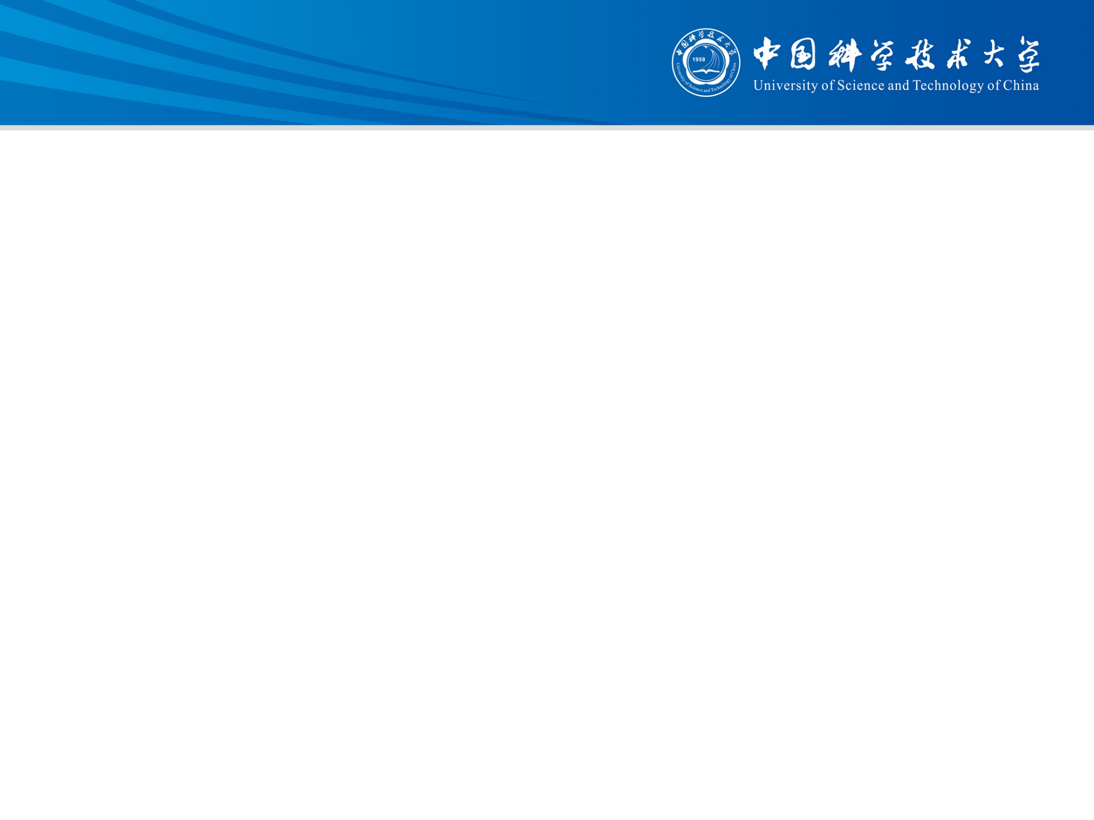
目录
像素CZT质子束斑成像重建

Slide 3
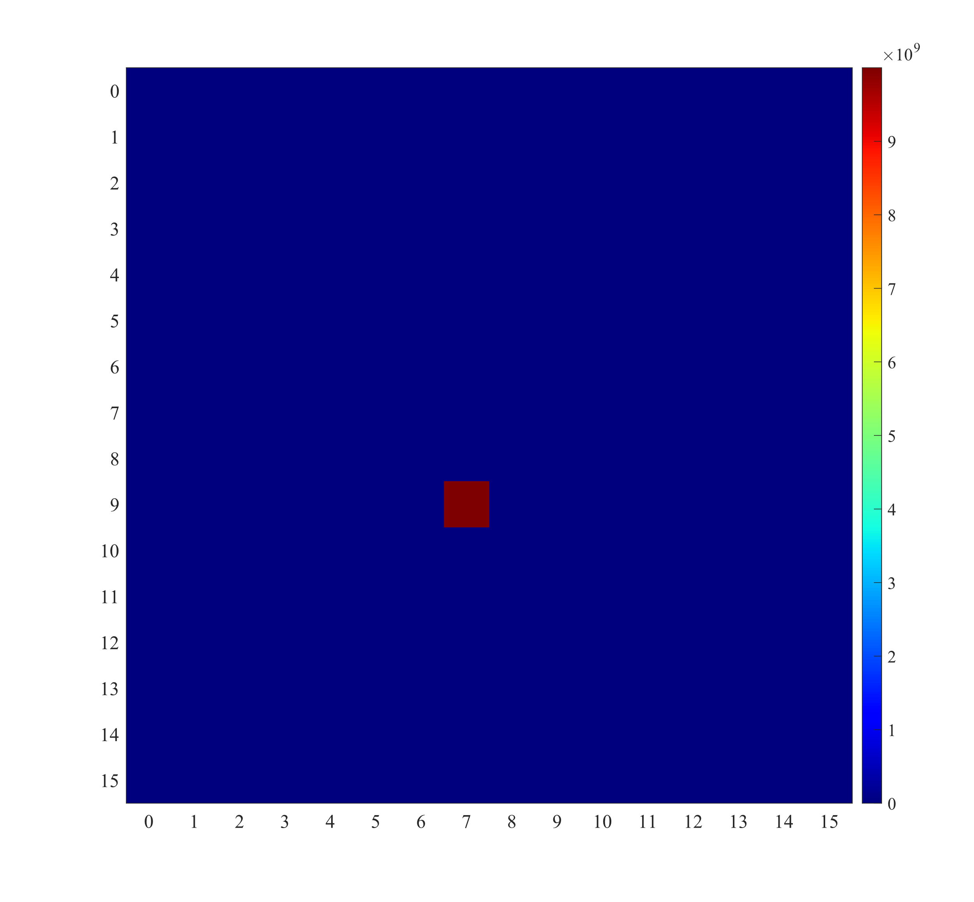
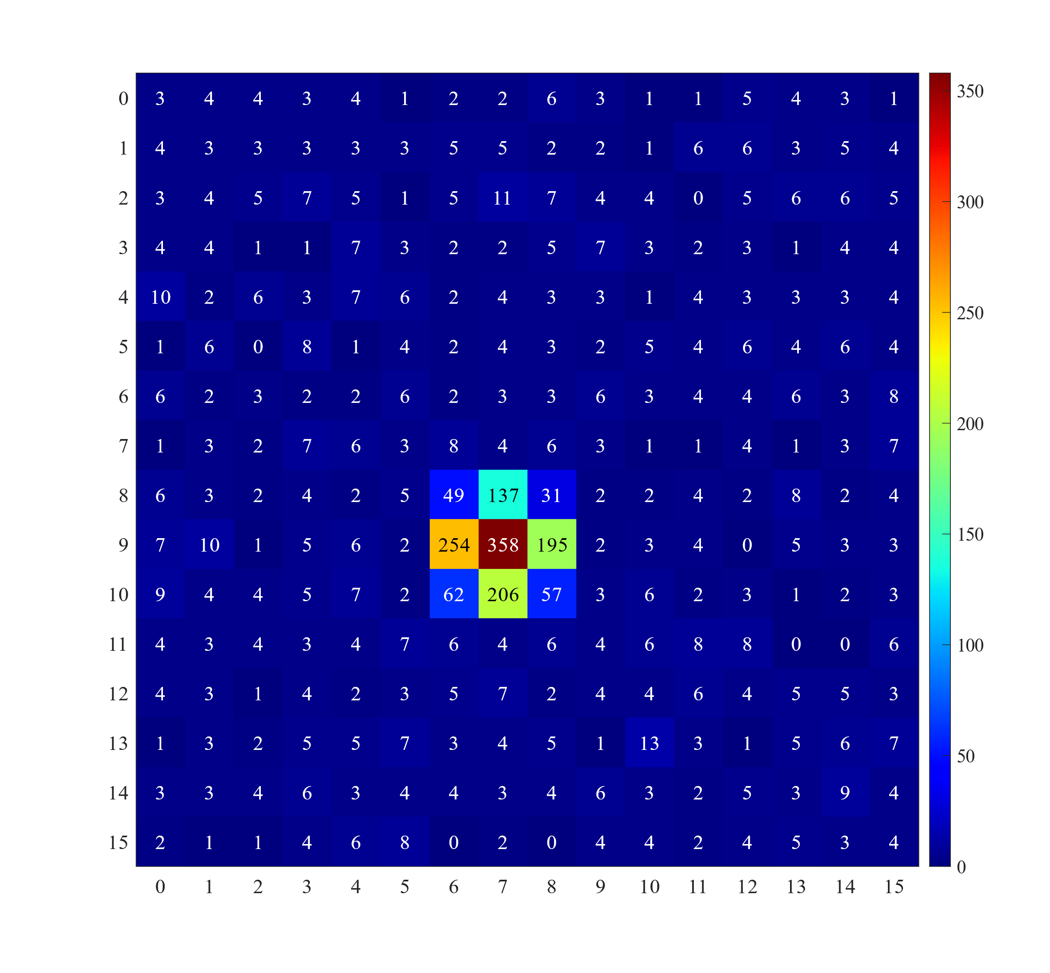
重建方法
Geant4模拟得到探测器对不同位置入射粒子的响应矩阵A
AX=B，X待求解的入射粒子的像，B为探测器响应的像
求解X的方法
矩阵求逆，X=A/B
迭代法

Slide 4
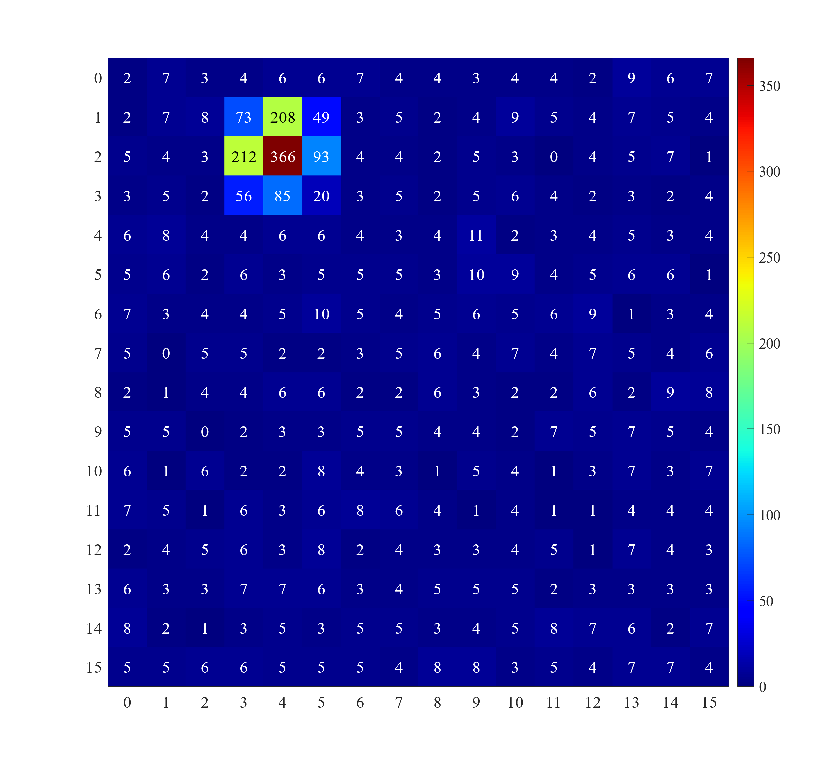
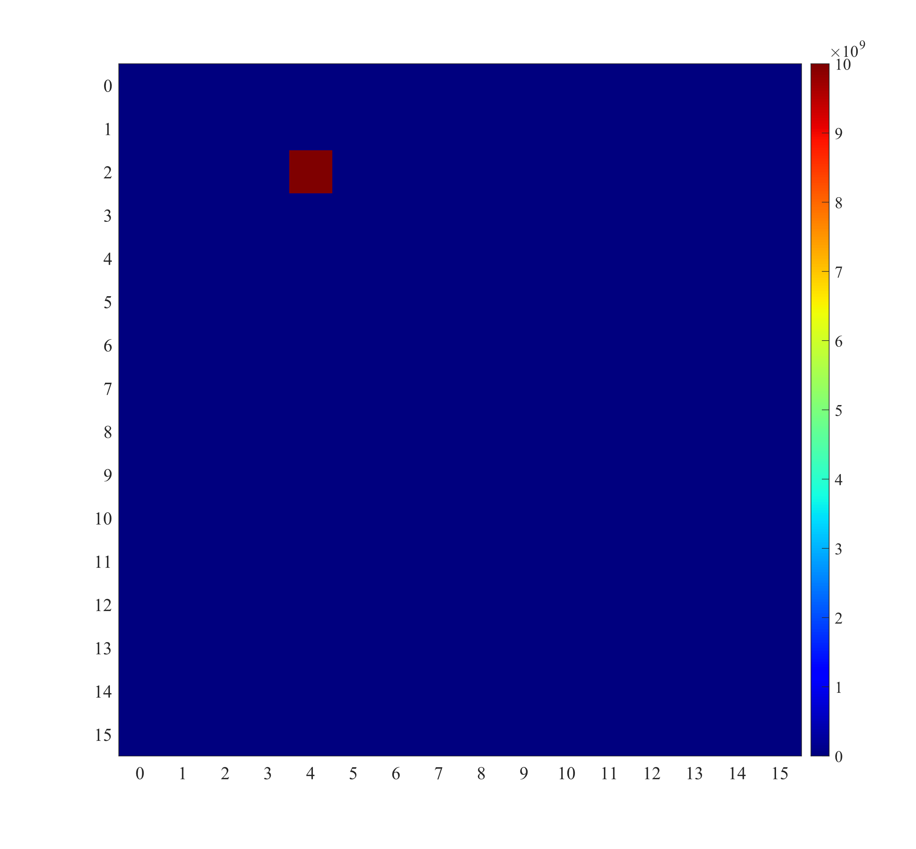
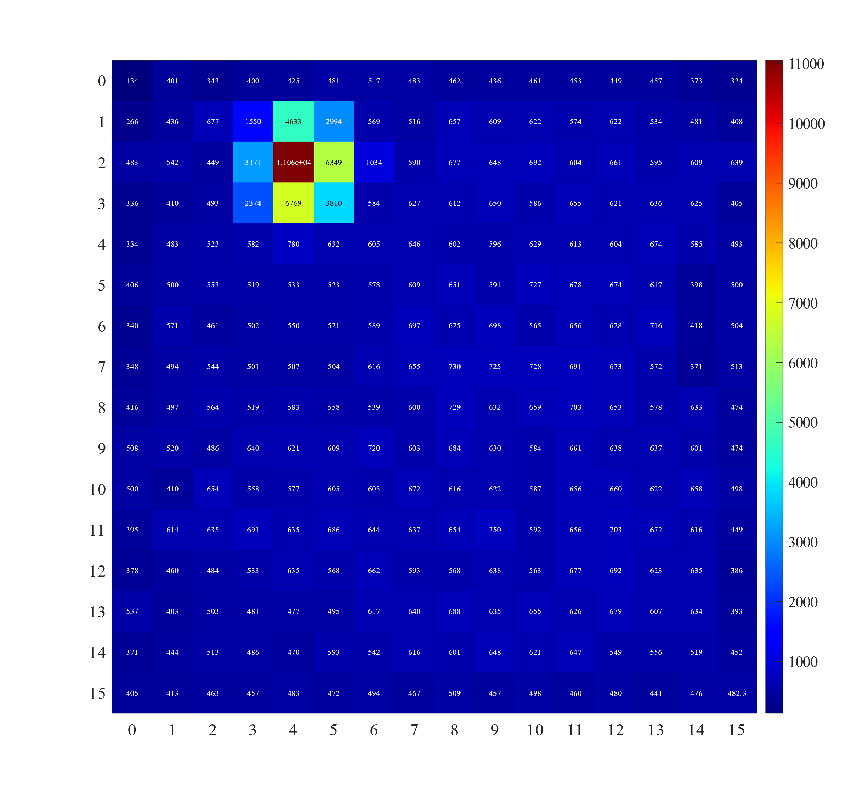
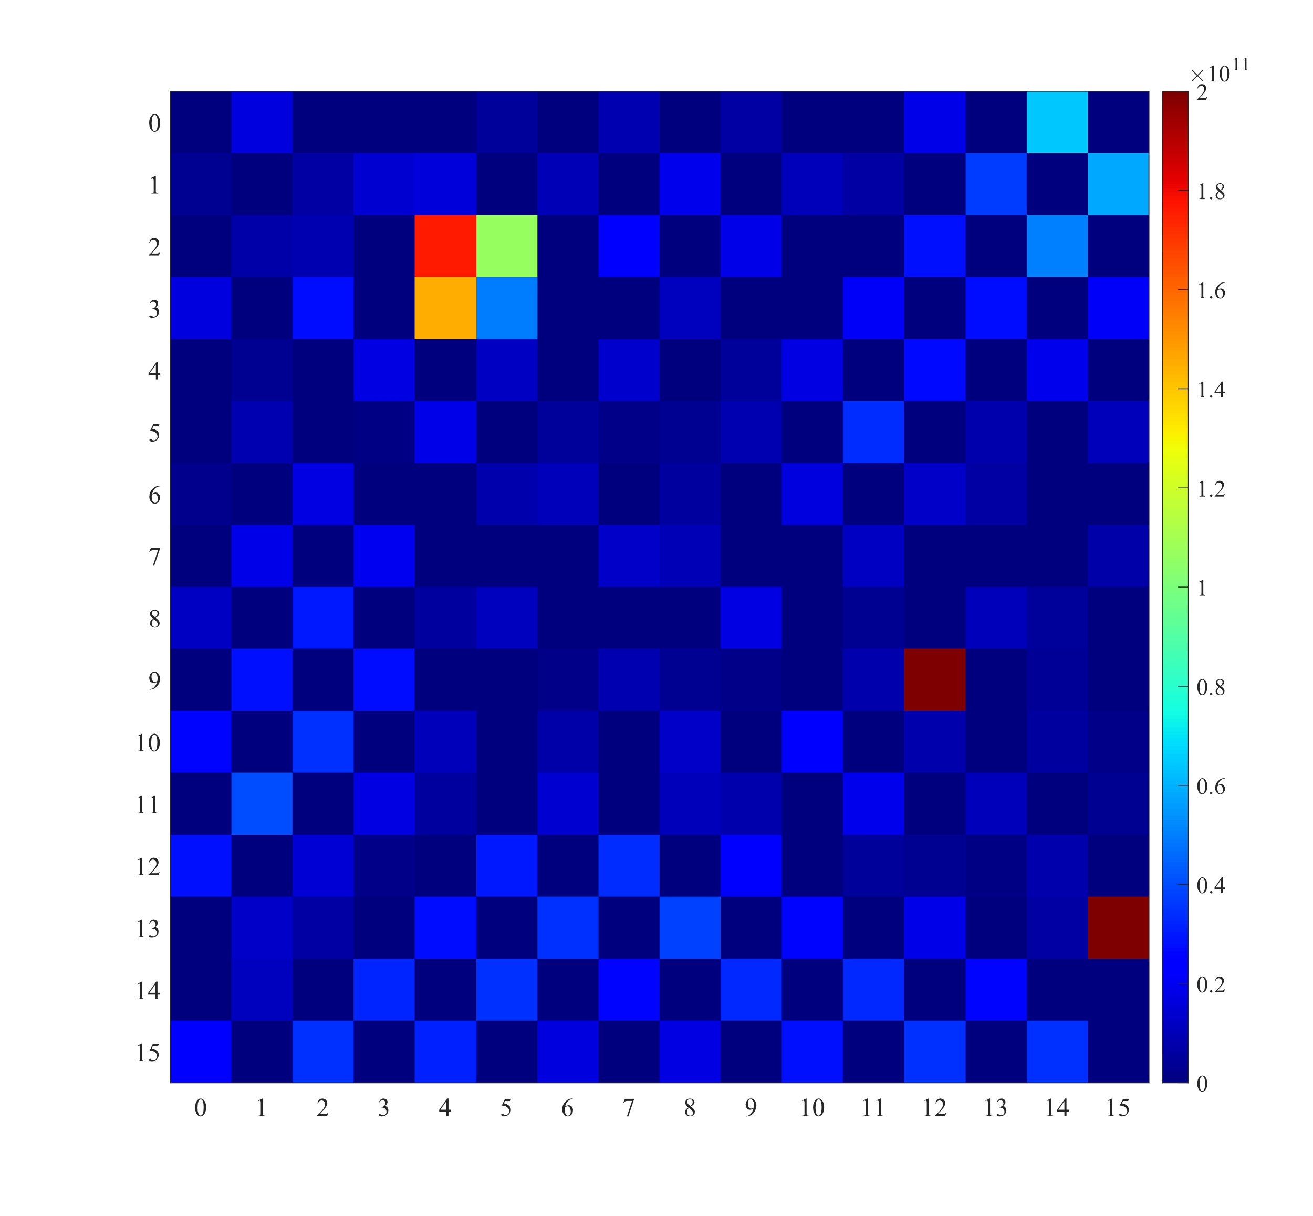
重建方法
矩阵求逆，X=A/B
利用南岗测试Cs-137成像结果

Slide 5

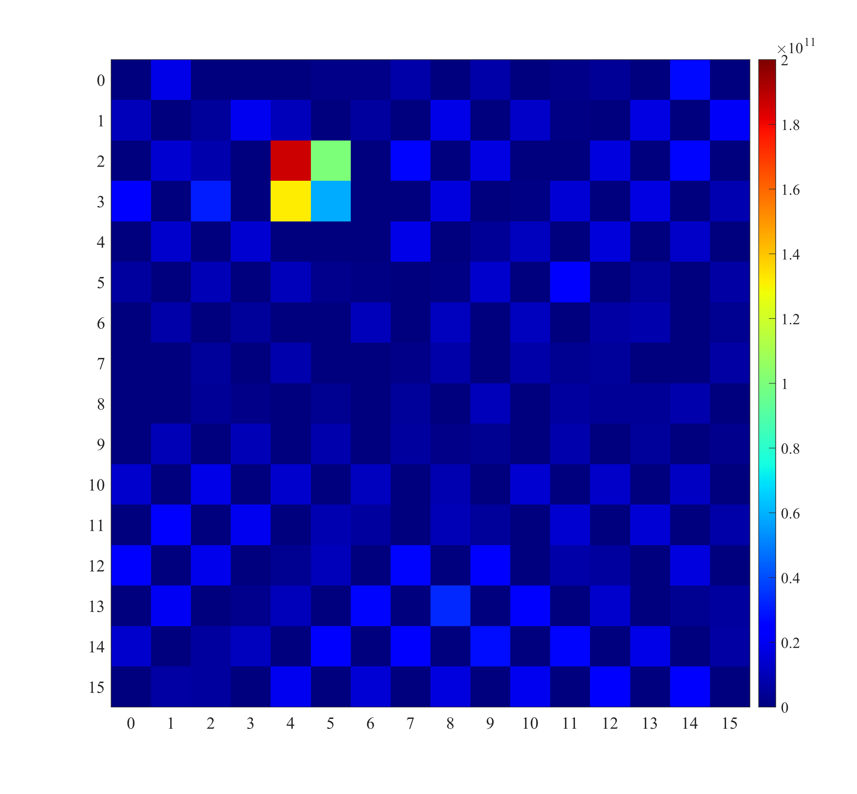
迭代法
模拟结果重建
南岗测试Cs-137成像结果重建

Slide 6
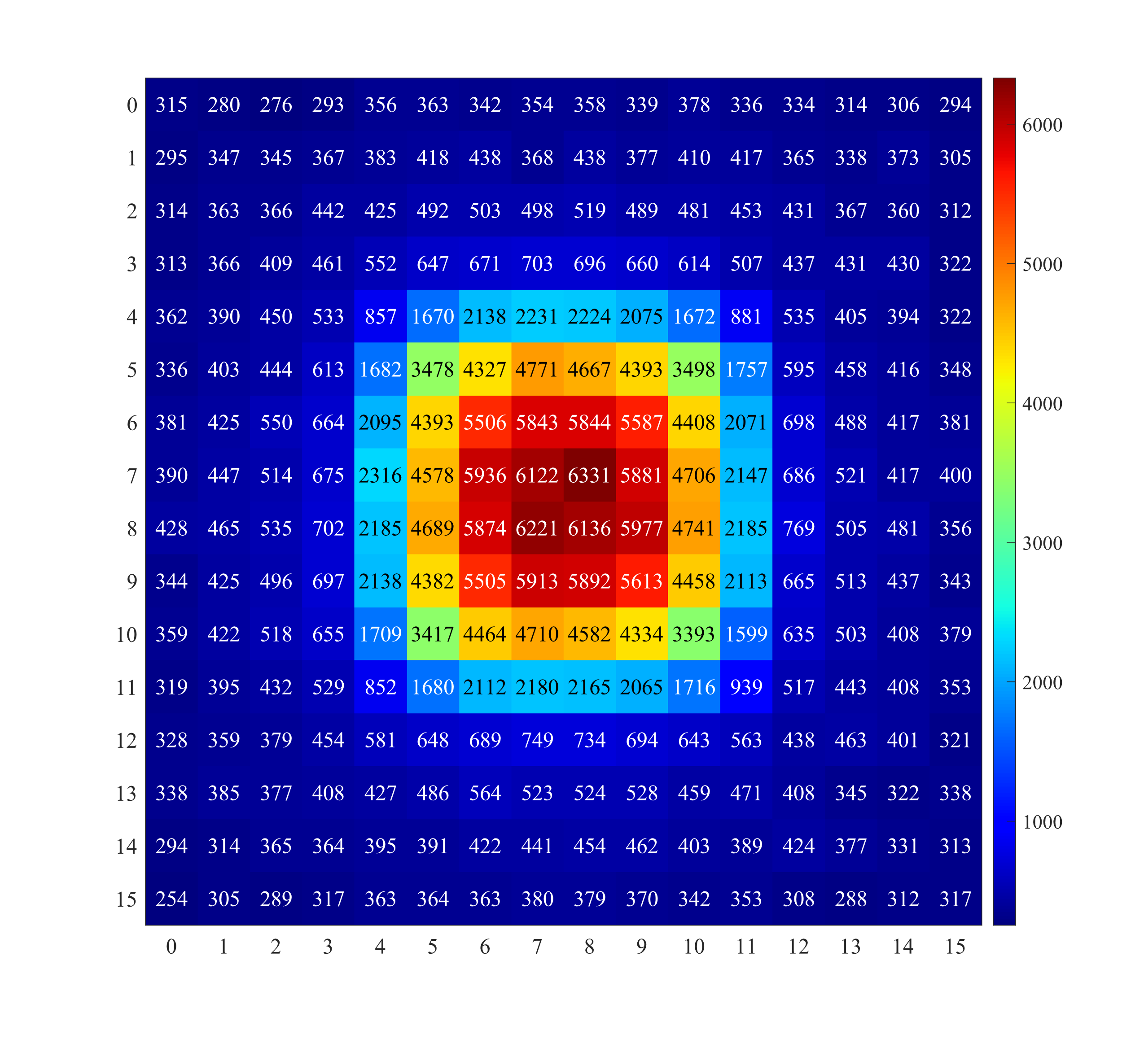
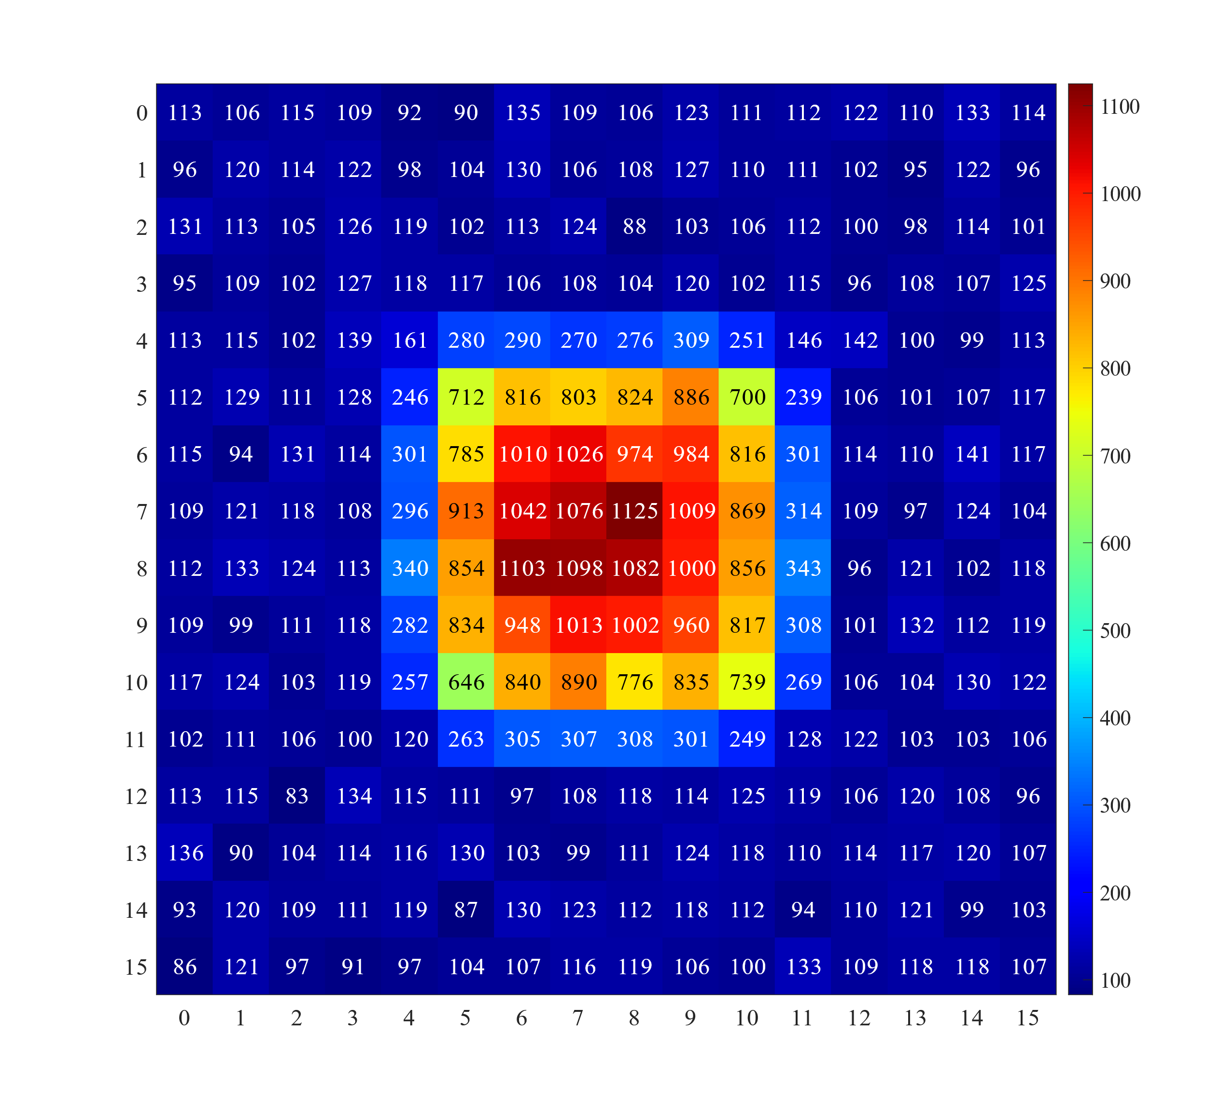
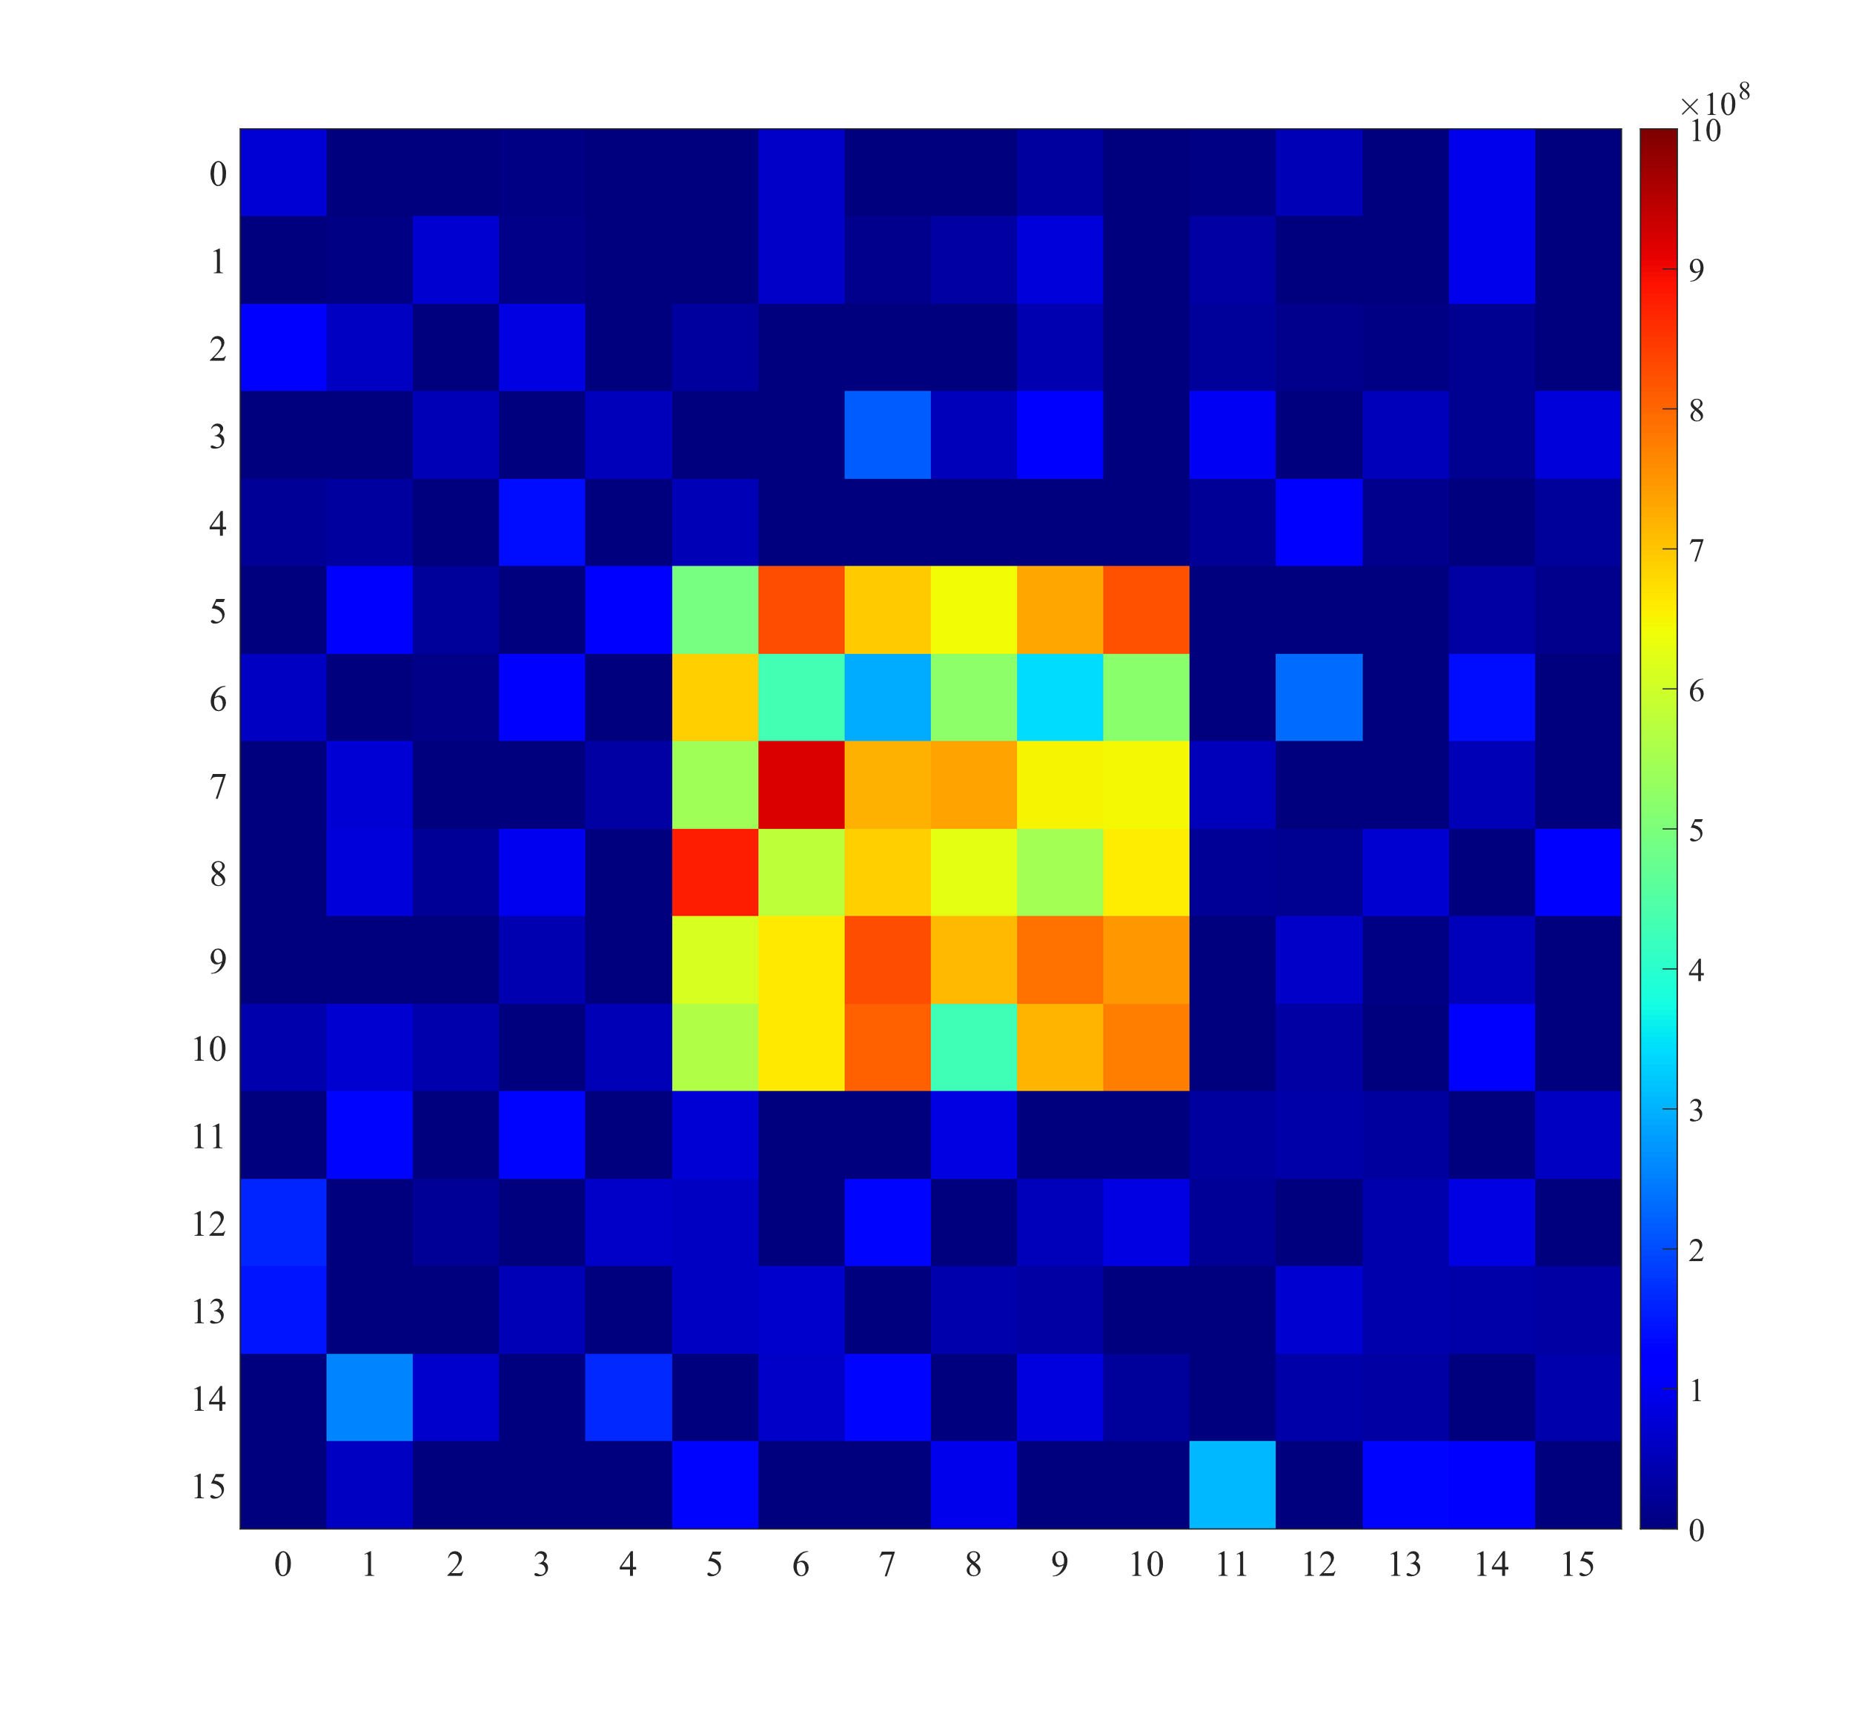
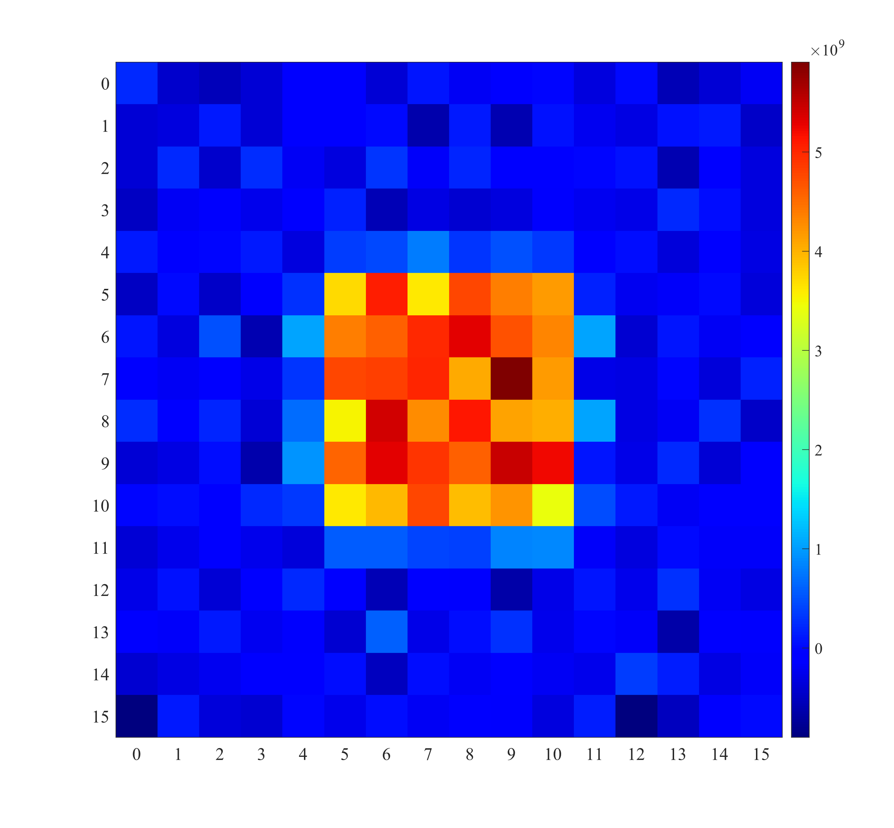
正方形面源模拟结果重建
模拟面源重建
Notes:
采用新的模拟数据，粒子数10^11次方，，
迭代法

Slide 7
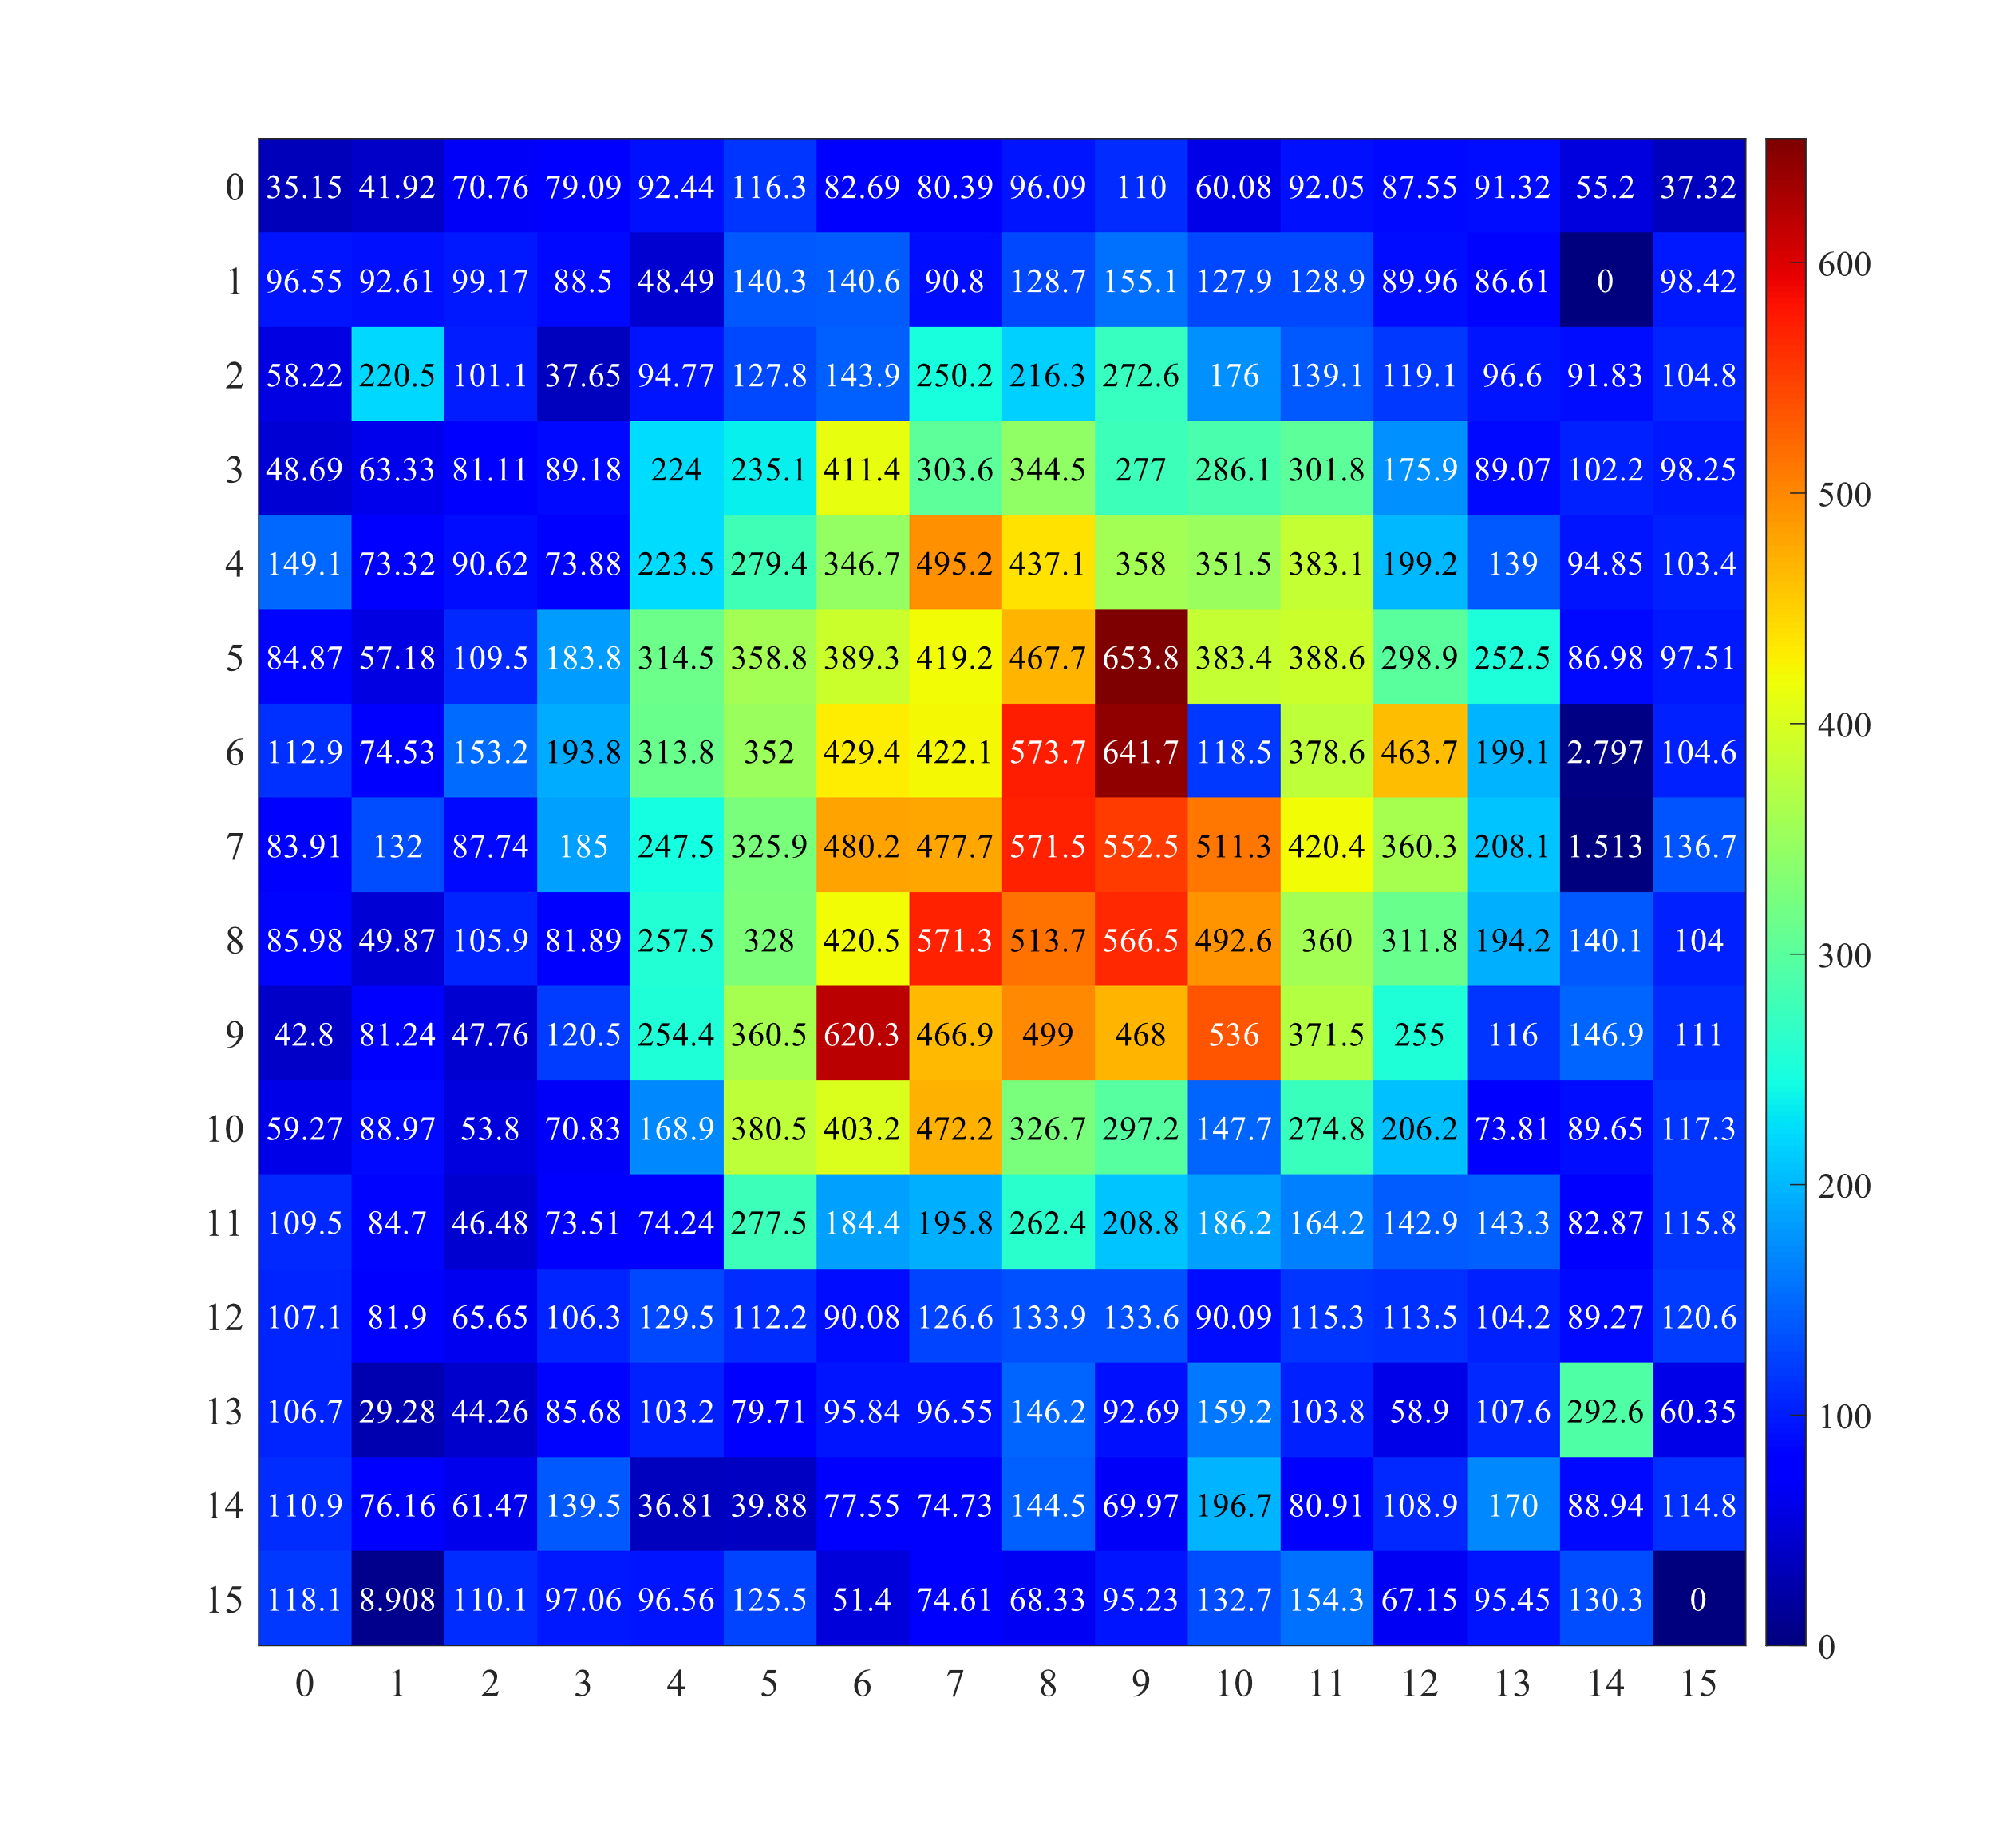
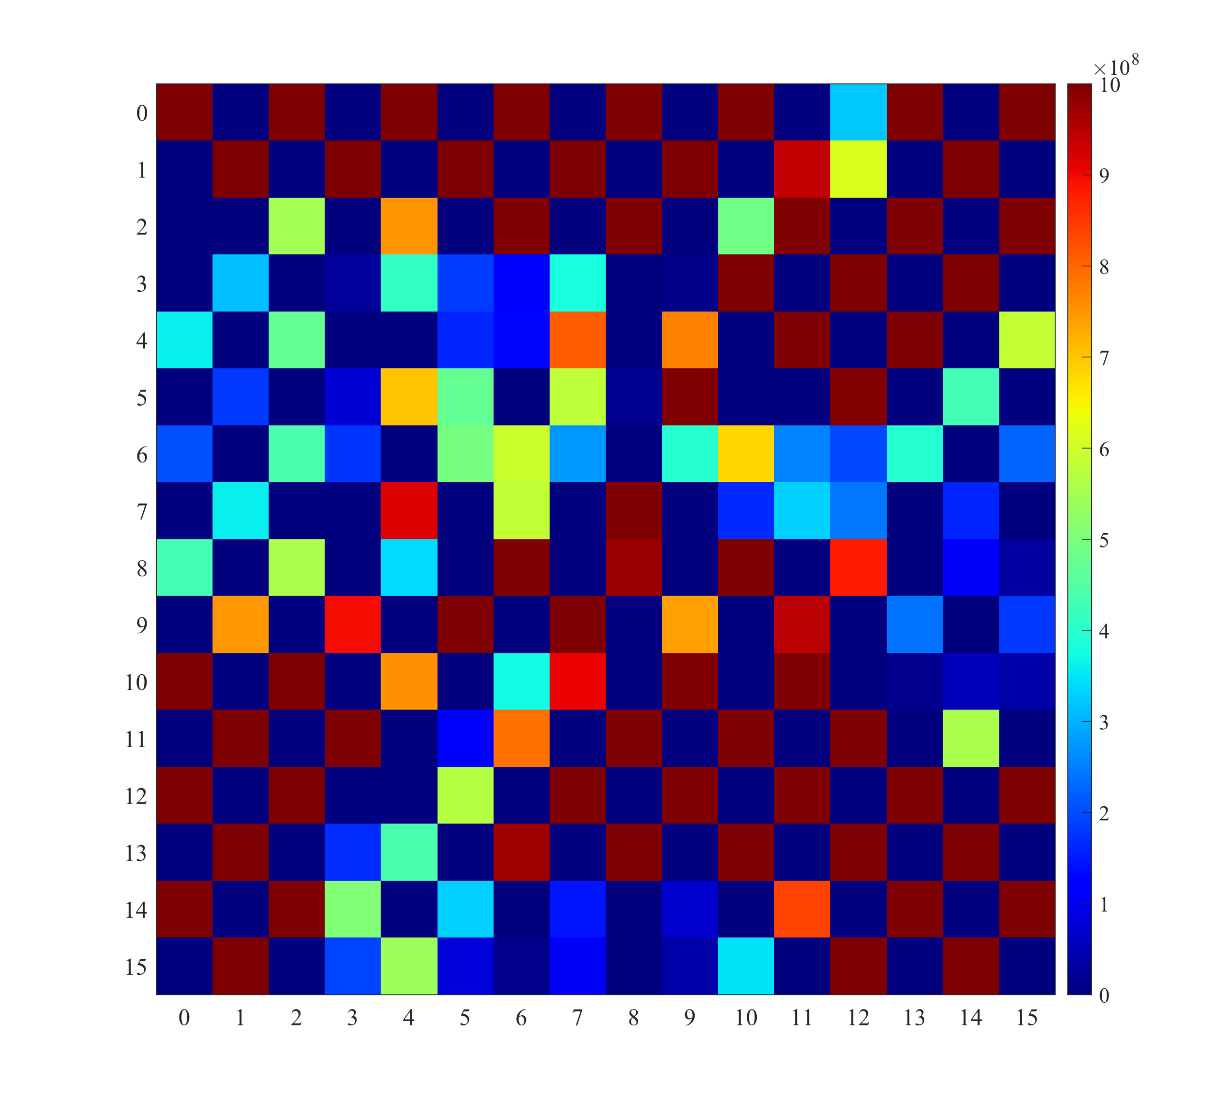
重建
活化成像数据重建
Notes:
采用新的模拟数据，粒子数10^11次方，，
迭代法

Slide 8
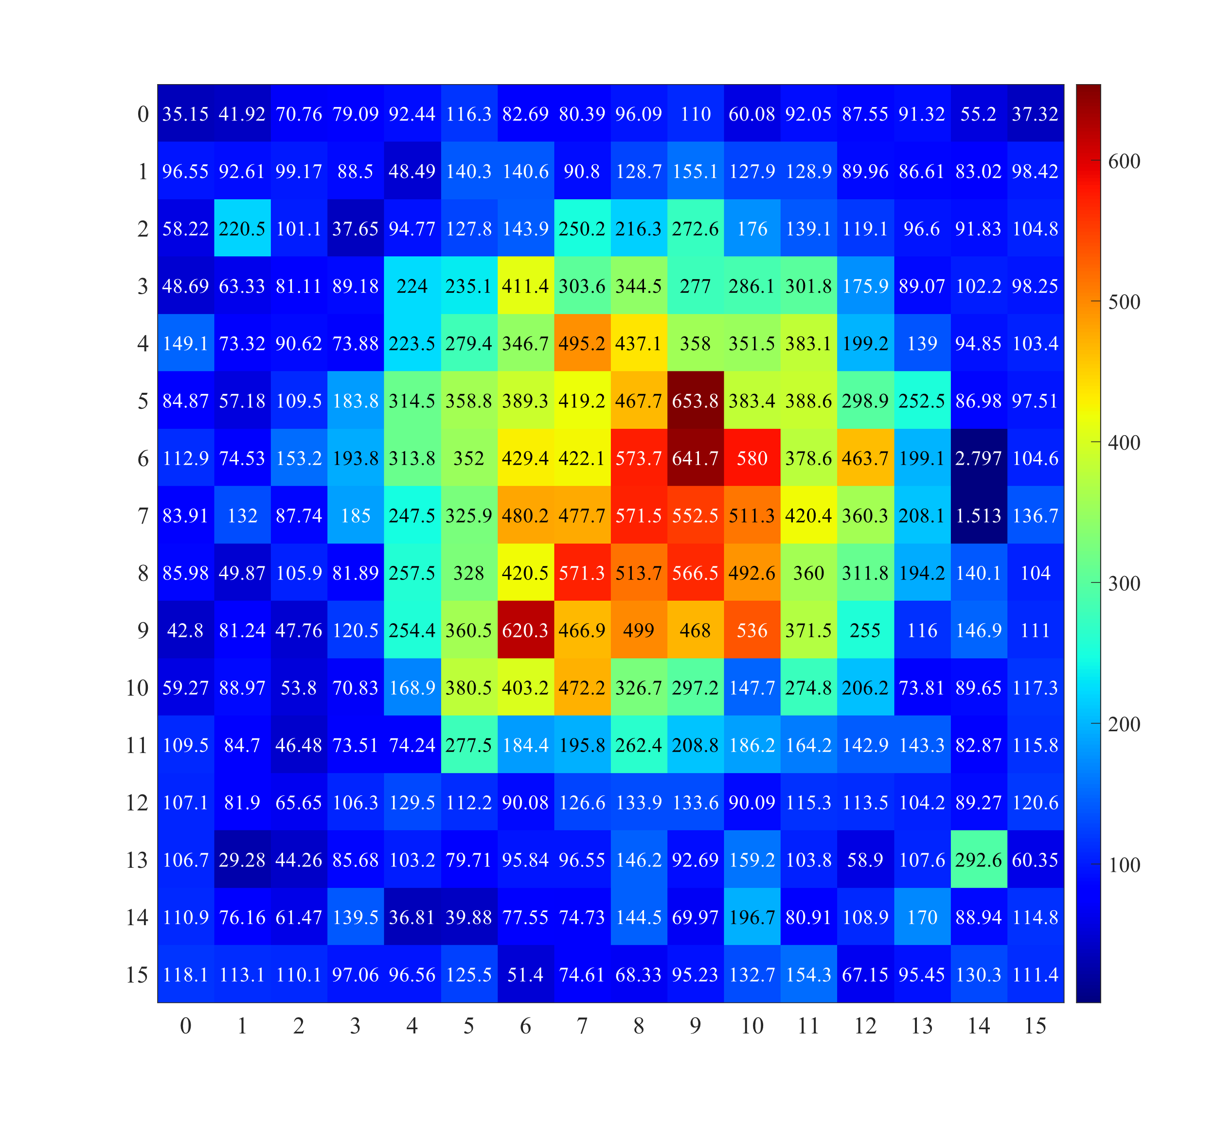
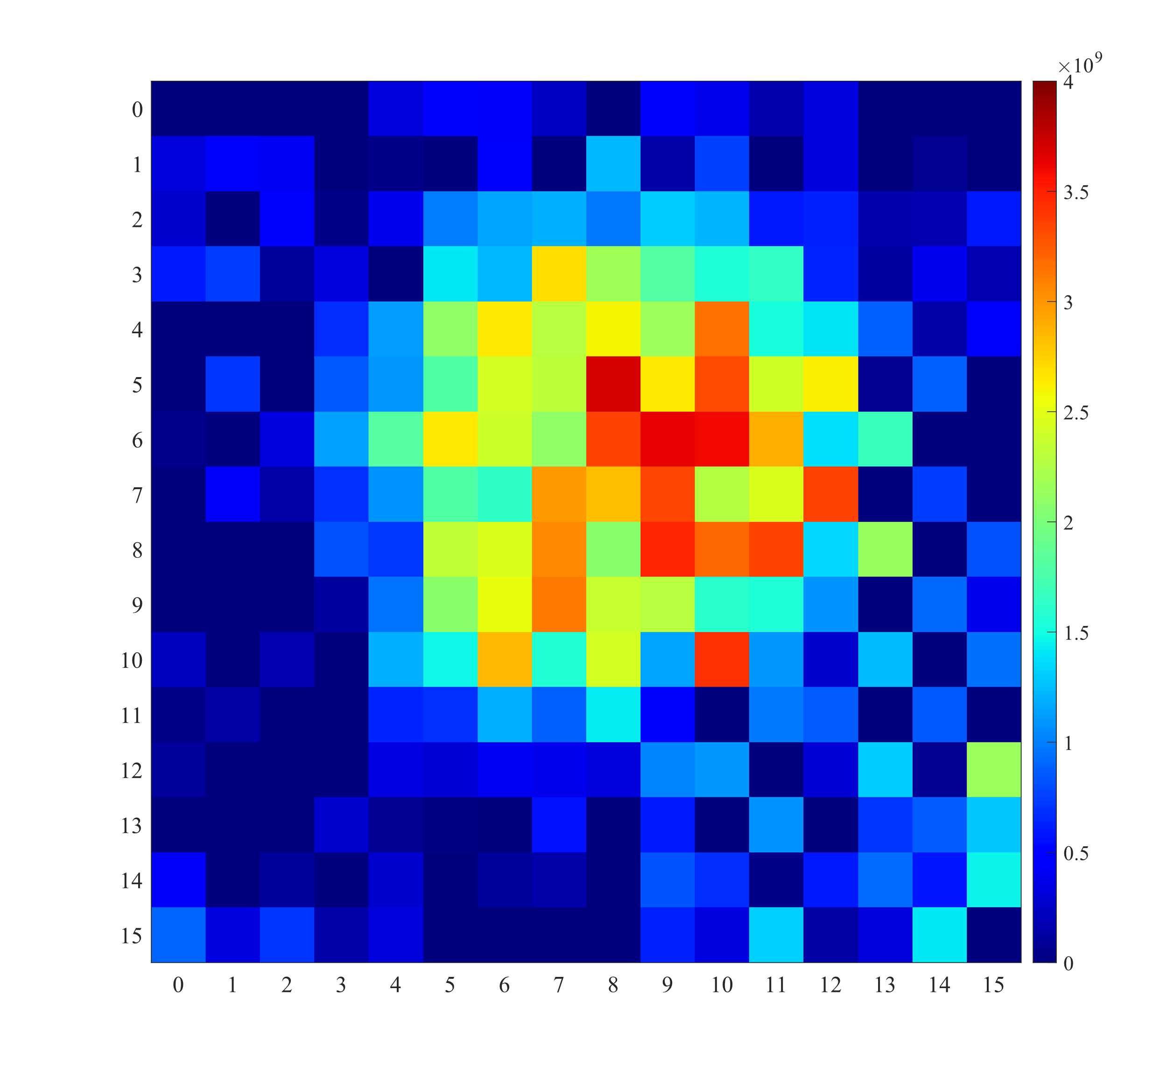
重建
活化成像平滑后重建
邻近点平均
Notes:
采用新的模拟数据，粒子数10^11次方，，
迭代法

Slide 9
谢谢！

